Slide 1
Software Moto
Parking

Slide 2

Logo

Slide 3
Software Moto Parking
Aprendices
Bleimy Alejandra Beltrán Hernández
Heyber Bernal Medina
Jhonatan Enrique Daza
Angela Giselle Fonseca Garcia
Maribel Ducuara

Slide 4
Contenido

Slide 5
Contenido
Idea del Proyecto
Planteamiento del problema
Justificación
Alcance y limitaciones
Objetivo General
Objetivos Específicos
Diagrama de Gantt
Presupuesto
Recolección de información
BPMN
UML
Requerimientos funcionales y no funcionales

Slide 6
Idea del Proyecto
Proyecto para la creación de un sistema de información web para la entrada y salida de motos y bicicletas, con el fin de optimizar los servicios ofrecidos por el parqueadero para el beneficio de los usuarios brindando rapidez, organización y confiabilidad de los servicios prestados.

Slide 7
Planteamiento del problema
Los parqueaderos que manejan la entrada y salida de motos y bicicletas en forma manual generan errores cobrando de más o hasta perdiendo dinero, también genera inconformismo con los clientes que van a preferir otros parqueaderos más organizados, más rápidos y donde ellos sientan que están pagando una tarifa justa.

Slide 8
Justificación y Alcance

Slide 9
Justificación
Actualizar y mejorar el sistema de entrada y salida de un parqueadero de motos y bicicletas, que maneja el sistema de forma manual beneficiando al encargado ya que podrá prestar un servicio más rápido y eficiente hacia el cliente, el cual se sentirá satisfecho, preferirá este parqueadero y se lo recomendaría a más usuarios.

Slide 10
Alcance y Limitaciones
Esta enfocado un parqueadero de barrio caracolí en la ciudad de Bogotá de uso cotidiano por clientes no frecuentes con cupo promedio de 50 motos y bicicletas.
El sistema proporcionara una base datos donde serán almacenados la informacion de los tiquetes e información sobre el ingreso y salida de la moto o bicicleta como la placa, marca y datos del usuario.

Slide 11
Objetivos

Slide 12
Objetivo General:
Desarrollar un programa para el control de entrada y salida de motos y bicicletas de un parqueadero de barrio con clientes no frecuentes para brindar un mejor servicio.

Slide 13
Objetivos Específicos
Realizar programa para el parqueadero según las necesidades del mismo
Utilizar métodos de seguridad para evitar perdidas de información
Implementar sistema web de entrada y salida en el parqueadero
Mejorar servicio de control de entrada, salida y sistema de cobros en el parqueadero

Slide 14
Cronograma y Presupuesto

Slide 15
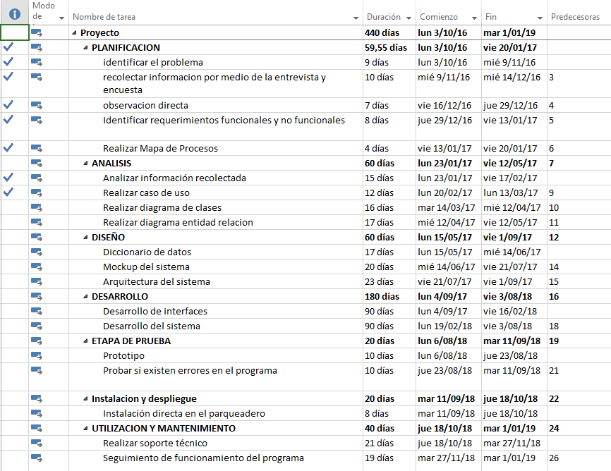
Diagrama de Gantt

Slide 16
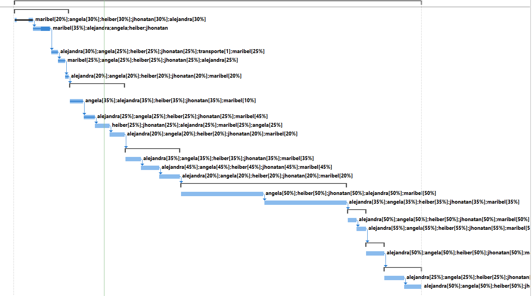
Diagrama de Gantt

Slide 17
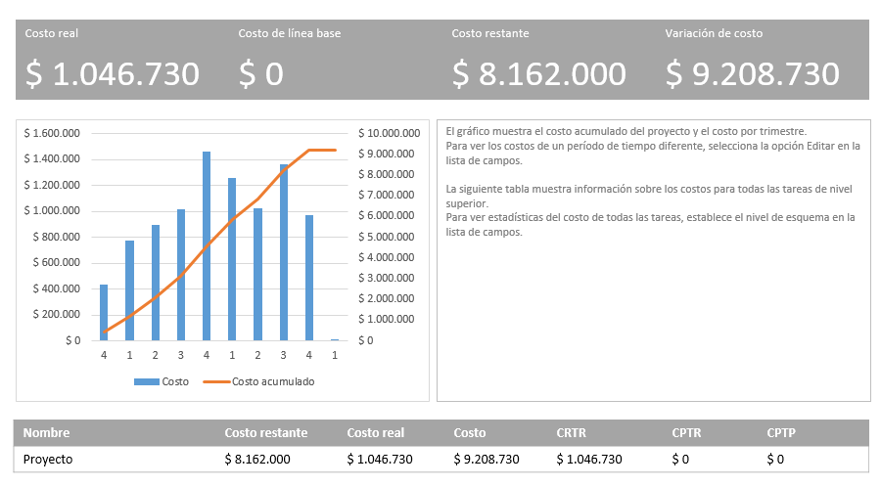
Presupuesto

Slide 18
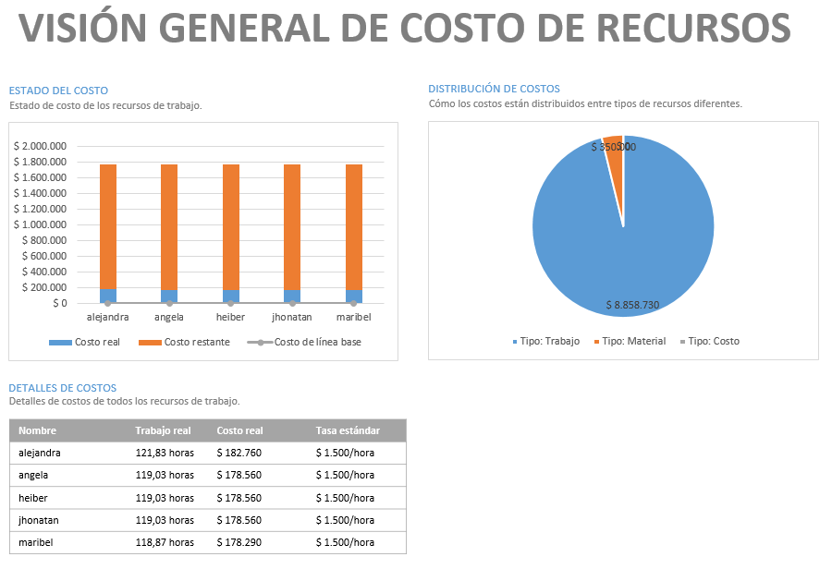
Presupuesto

Slide 19
Recolección de información

Slide 20
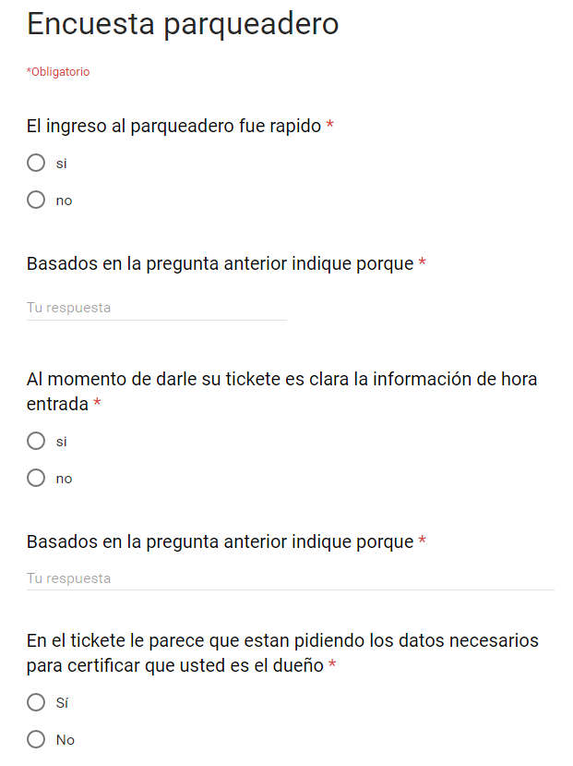
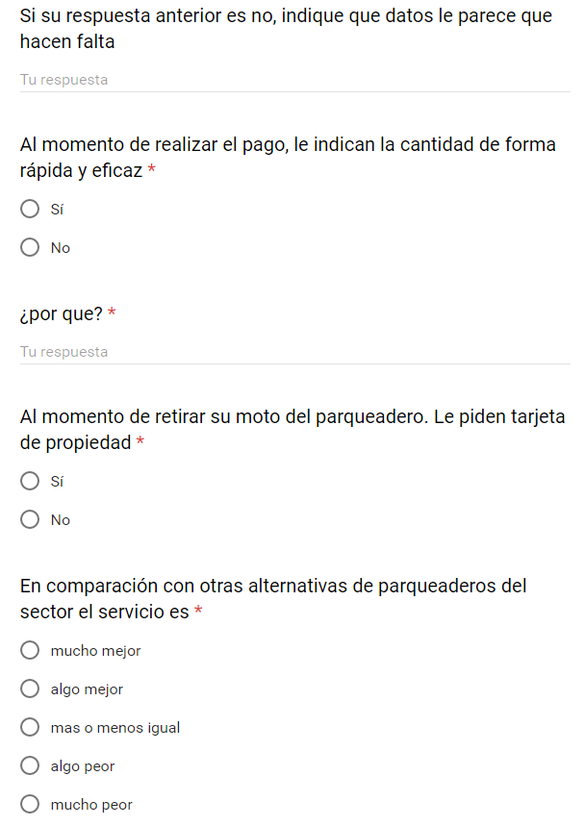
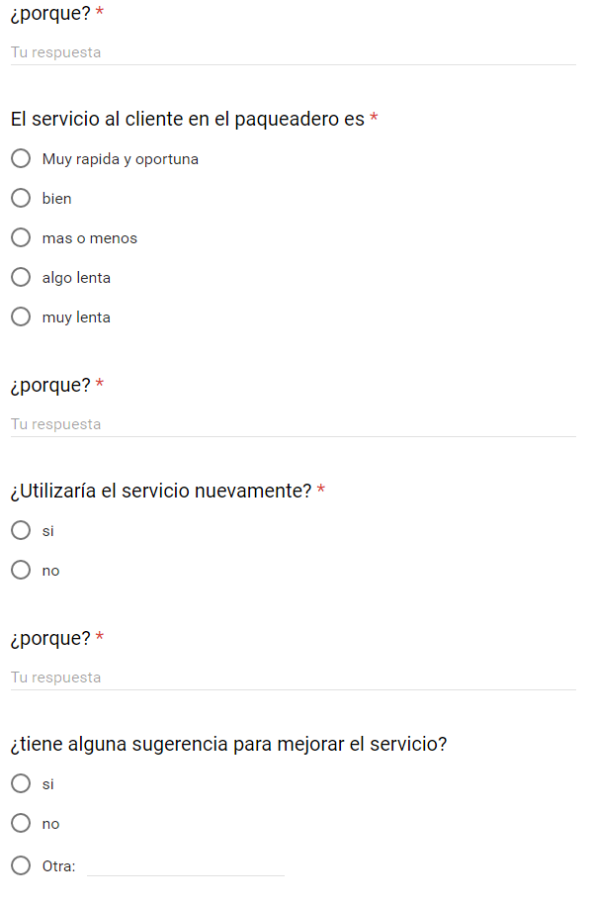
Recolección de información Encuesta

Slide 21
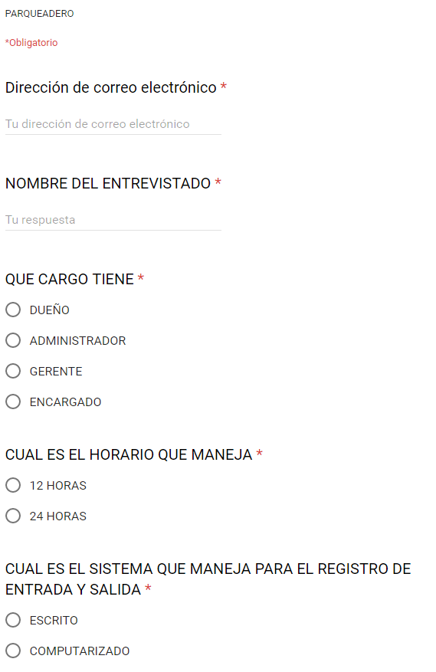
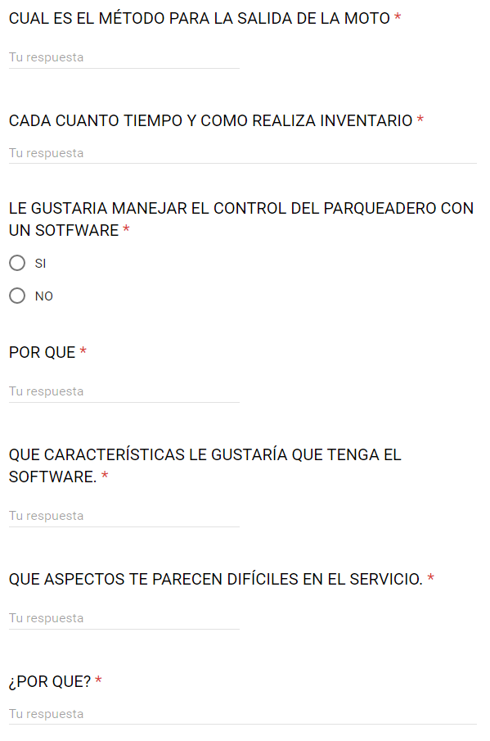
Recolección de información Entrevista

Slide 22
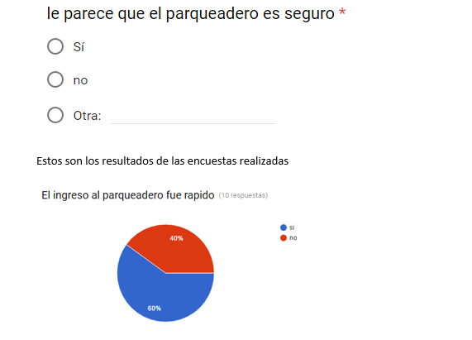
Recolección de información Entrevista

Slide 23
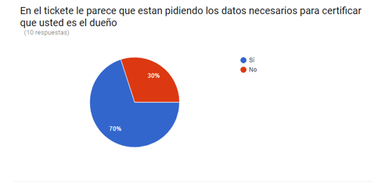
Recolección de información Entrevista

Slide 24
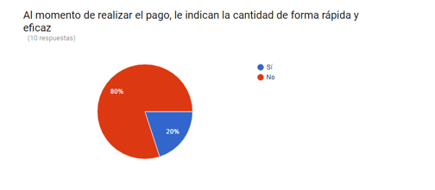
Recolección de información Entrevista

Slide 25
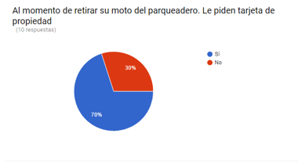
Recolección de información Entrevista

Slide 26
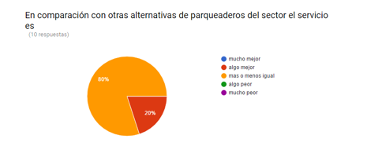
Recolección de información Entrevista

Slide 27
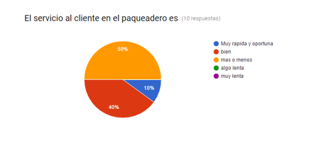
Recolección de información Entrevista

Slide 28
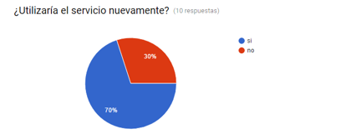
Recolección de información Entrevista

Slide 29
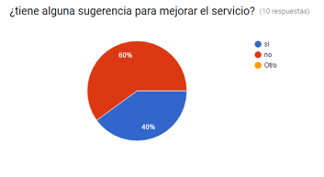
Recolección de información Entrevista

Slide 30
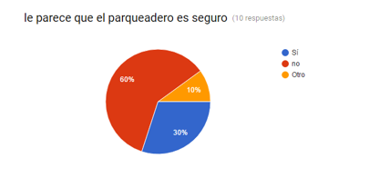
Recolección de información Entrevista

Slide 31
Recolección de información Grafica Encuesta

Slide 32
Recolección de información Entrevista
Análisis al realizar la entrevista:
Registro manual
Verificación del dueño con documento y placa
Manejo de cuentas manual el cual genera confusión
El dueño y el encargado están de acuerdo que deben manejar un programa para agilizar los procesos

Slide 33
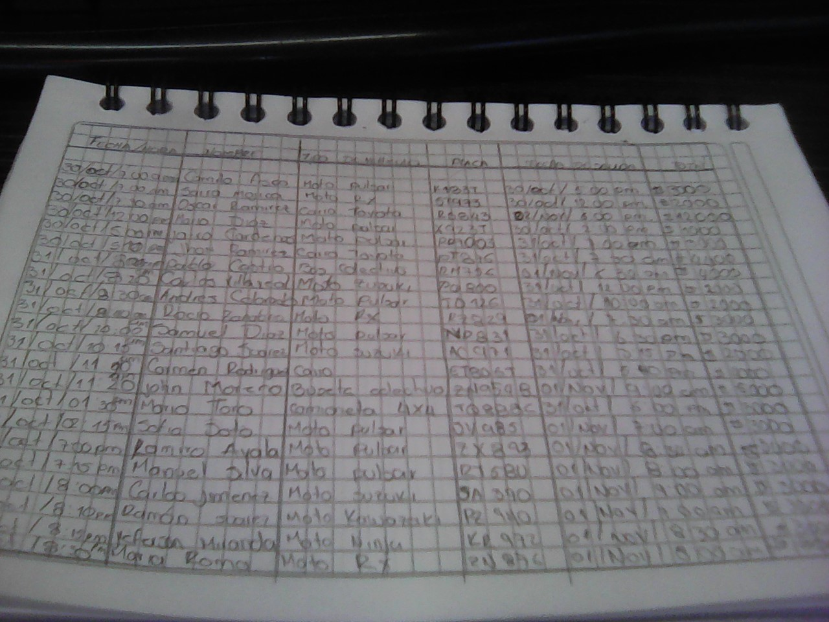
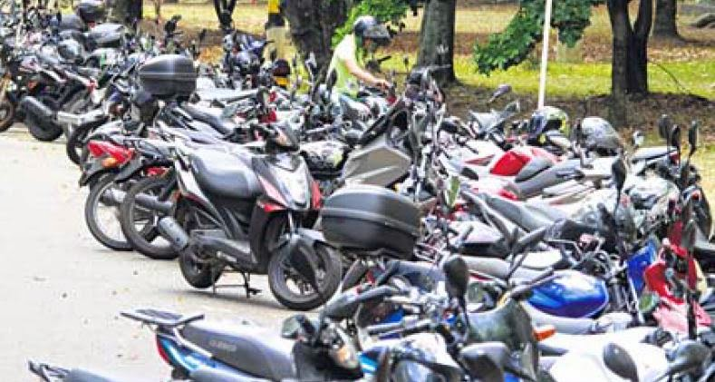
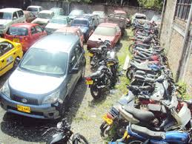
Recolección de información Observación directa

Slide 34
Análisis Previo - Recolección de información
Los registros son tomados a mano en un cuaderno lo cual genera problemas para realizar las cuentas al final de mes ya que no se tiene un programa que registre la entrada y salida de las motos y bicicletas, el tiempo de parqueo y las entradas financieras reales del parqueadero, también genera problemas en el momento del cobro ya que el encargado debe realizar las cuentas a mano generando demoras a la salida de las motos y bicicletas.

Slide 35
BPMN Y UML

Slide 36
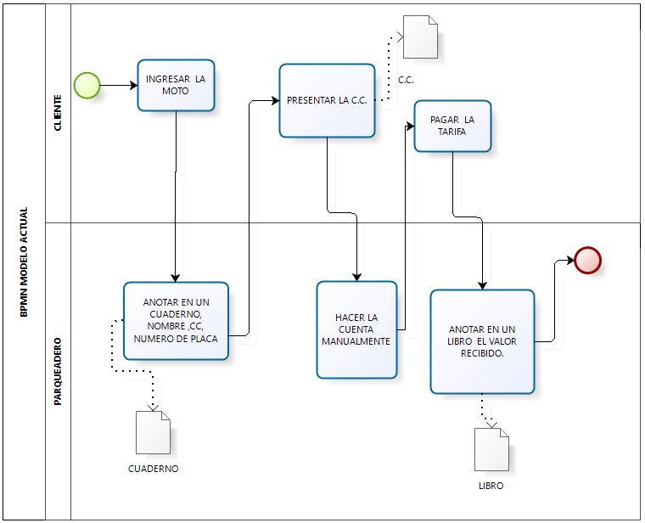
BPMN Sistema actual

Slide 37
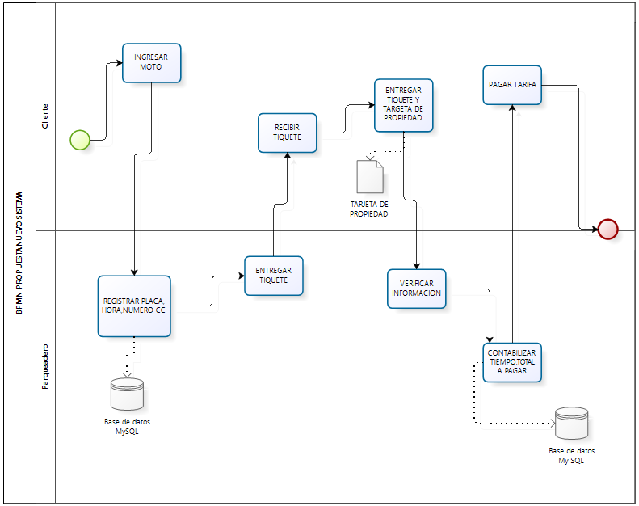
BPMN Propuesta nuevo Sistema

Slide 38
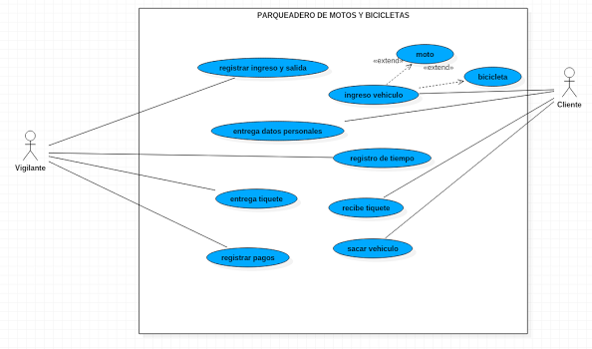
Modelo UML – CU001

Slide 39
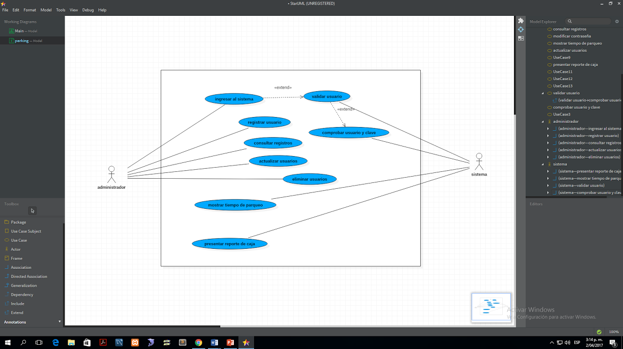
Modelo UML – CU002

Slide 40
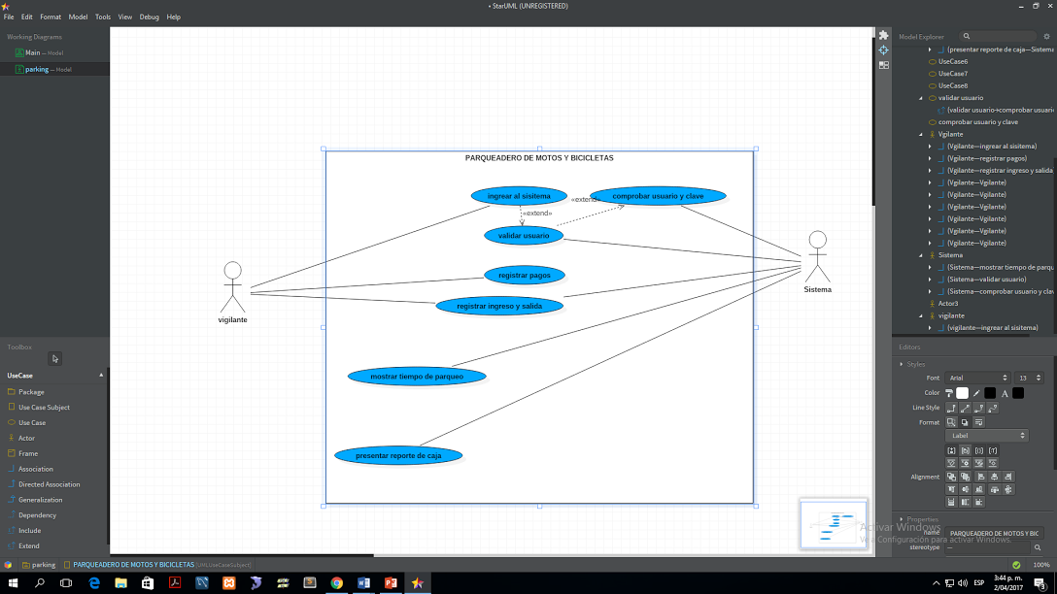
Modelo UML – CU003

Slide 41
Requerimientos

Slide 42
Requerimientos:
Identificación del requerimiento: | RF01
Nombre del Requerimiento: | Registrar usuarios
Características: | Registro de usuario y administrador
Descripción del requerimiento: | Registro del administrador y usuarios al sistema con restricciones a los usuarios por parte del administrador.
Requerimiento NO funcional: | RNF01 RNF02 RNF04 RNF06 RNF07 RNF08
Prioridad del requerimiento: Alta

Slide 43
Requerimientos:
Identificación del requerimiento: | RF02
Nombre del Requerimiento: | Registrar ingreso y salida
Características: | Registro
Descripción del requerimiento: | Registro de ingreso de motos y bicicletas, tomando datos como nombre del dueño, tarjeta de propiedad, marca y placa
Requerimiento NO funcional: | RNF01 RNF02 RNF03 RNF04 RNF07 RNF10
Prioridad del requerimiento: Alta

Slide 44
Requerimientos:
Identificación del requerimiento: | RF03
Nombre del Requerimiento: | Consultar ingreso
Características: | El sistema mostrara al administrador la información de ingreso
Descripción del requerimiento: | Muestra la información de las motos y bicicletas que ingresan al parqueadero, la cual solo puede ver el administrador
Requerimiento NO funcional: | RNF01 RNF02 RNF04 RNF06 RNF07 RNF08
Prioridad del requerimiento: Alta

Slide 45
Requerimientos:
Identificación del requerimiento: | RF04
Nombre del Requerimiento: | Mostrar tiempo de parqueo
Características: | El sistema muestra la información al usuario del tiempo a pagar
Descripción del requerimiento: | Muestra la información del tiempo que estuvo la moto o la bicicleta en el parqueadero, calculando así la tarifa a cancelar, teniendo en cuenta algunas restricciones a ciertos usuarios monitoreadas por el administrador.
Requerimiento NO funcional: | RNF03 RNF04 RNF05
Prioridad del requerimiento: Alta

Slide 46
Requerimientos:
Identificación del requerimiento: | RF05
Nombre del Requerimiento: | Actualizar Usuarios
Características: | Modificar datos almacenados respecto a los usuarios
Descripción del requerimiento: | Modifica la información almacenada por el usuario como dirección, teléfono, email o demás datos que pueden cambiar con el paso del tiempo
Requerimiento NO funcional: | RNF01 RNF02 RNF03 RNF04 RNF07 RNF08
Prioridad del requerimiento: Baja

Slide 47
Requerimientos:
Identificación del requerimiento: | RF06
Nombre del Requerimiento: | Eliminar Usuarios
Características: | Eliminar datos almacenados respecto a los usuarios solo el administrador puede realizar estos cambios
Descripción del requerimiento: | Elimina la información almacenada por el usuario cuando ya esta persona no trabaje allí y no sea necesario tener su información.
Requerimiento NO funcional: | RNF01 RNF02 RNF03 RNF04 RNF05
Prioridad del requerimiento: Baja

Slide 48
Requerimientos:
Identificación del requerimiento: | RF07
Nombre del Requerimiento: | Autenticación de usuario
Características: | El sistema mostrara si el usuario esta activo.
Descripción del requerimiento: | Nos permite tener un control de los usuarios que trabajen con la empresa y los que ya no laboran con la empresa.
Requerimiento NO funcional: | RNF01 RNF02 RNF04 RNF07 RNF08
Prioridad del requerimiento: Alta

Slide 49
Requerimientos:
Identificación del requerimiento: | RF08
Nombre del Requerimiento: | Modificar contraseña
Características: | El sistema mostrara al usuario que debe cambiar la contraseña cada mes
Descripción del requerimiento: | Nos permite que el programa sea más seguro y prevenir de espías opersonas no deseadas ingresen en los datos del parqueadero.
Requerimiento NO funcional: | RNF01 RNF02 RNF04 RNF07 RNF08
Prioridad del requerimiento: Media

Slide 50
Requerimientos:
Identificación del requerimiento: | RF09
Nombre del Requerimiento: | Presentar reporte de caja semanal
Características: | El sistema mostrara el reporte de caja por semana
Descripción del requerimiento: | Muestra el reporte de caja cada semana, la cual solo puede ser vista por el administrador
Requerimiento NO funcional: | RNF01 RNF02 RNF04 RNF07 RNF08
Prioridad del requerimiento: Alta

Slide 51
Requerimientos:
Identificación del requerimiento: | RF10
Nombre del Requerimiento: | Realizar Backup
Características: | El sistema Realizara un backup semanal
Descripción del requerimiento: | Se realizara un backup semanal para evitar la pérdida de archivos importantes del sistema, el cual solo puede ser visto por el administrador
Requerimiento NO funcional: | RNF01 RNF02 RNF04 RNF07 RNF08
Prioridad del requerimiento: Alta

Slide 52
Requerimientos No Funcionales
Identificación del requerimiento: | RNF01
Nombre del Requerimiento: | Mostrar interfaz del sistema
Características: | El sistema presentara una interfaz de acceso a sus funcionalidades bastante sencilla, con botones y mensajes claros para el usuario, para que sea de fácil manejo a los usuarios del sistema.
Descripción del requerimiento: | El sistema debe tener una interfaz de uso dinámico para la comodidad de todo tipo de usuarios.
Prioridad del requerimiento: Alta

Slide 53
Requerimientos No Funcionales
Identificación del requerimiento: | RNF02
Nombre del Requerimiento: | Garantizar rendimiento del sistema
Características: | La interfaz del sistema presentara una respuesta oportuna cuando se registre un usuario o al hacer modificaciones propias del administrador...
Descripción del requerimiento: | Ya que el cliente no cuenta con un equipo de cómputo, se le proveerá con un equipo Acer de escritorio, procesador Intel dual Core de 3.1 GHz, Memoria RAM de 2 GB DDR 2. Disco Duro de 1024 Gb sata
Prioridad del requerimiento: Alta

Slide 54
Requerimientos No Funcionales
Identificación del requerimiento: | RNF03
Nombre del Requerimiento: | Asegurar funcionalidad
Características: | Toda funcionalidad del sistema y transacción de negocio debe responder al administrador en menos de 5 segundos.
Descripción del requerimiento: | El sistema responderá de forma rápida a las funcionalidades que el administrador necesite
Prioridad del requerimiento: Alta

Slide 55
Requerimientos No Funcionales
Identificación del requerimiento: | RNF04
Nombre del Requerimiento: | Entregar manuales de funcionamiento
Características: | El sistema debe contar con manuales de usuario estructurados adecuadamente.
Descripción del requerimiento: | El usuario tendrá acceso a manuales para aprender el funcionamiento del sistema.
Prioridad del requerimiento: Alta

Slide 56
Requerimientos No Funcionales
Identificación del requerimiento: | RNF05
Nombre del Requerimiento: | Garantizar desempeño
Características: | Los datos modificados en la base de datos deben ser actualizados para todos los usuarios que acceden en menos de 2 segundos.
Descripción del requerimiento: | La información almacenada o registros realizados podrán ser consultados y actualizados permanente y simultáneamente, sin que se afecte el tiempo de respuesta
Prioridad del requerimiento: Alta

Slide 57
Requerimientos No Funcionales
Identificación del requerimiento: | RNF06
Nombre del Requerimiento: | Garantizar Seguridad
Características: | El sistema debe verificar que los datos correspondientes a los campos obligatorios fueron ingresados por el usuario
Descripción del requerimiento: | De acuerdo al nivel de seguridad, el software permitirá a los usuarios registrados en el Sistema el ingreso hacia las diversas funcionalidades, permitiendo el filtrado de datos de acuerdo si es usuario o administrador.
Prioridad del requerimiento: Alta

Slide 58
Requerimientos No Funcionales
Identificación del requerimiento: | RNF07
Nombre del Requerimiento: | Dar Permiso del perfil
Características: | Cuenta con restricción en algunos programas y acceso de navegación
Descripción del requerimiento: | El sistema nos permite bloquear páginas de distracción al trabajador, como Facebook, YouTube, etc..
Prioridad del requerimiento: Media

Slide 59
Requerimientos No Funcionales
Identificación del requerimiento: | RNF08
Nombre del Requerimiento: | Manejar contraseña
Características: | El sistema garantizara a los usuarios una contraseña almacenando los datos en el sistema ofreciéndole una confiabilidad y seguridad a esta misma
Descripción del requerimiento: | El sistema deberá proveer las funcionalidades de autenticación con interfaces que permitan ingresar el usuario, contraseña, cambios de contraseña y retroalimentación al usuario si se producen errores durante el proceso
Prioridad del requerimiento: Alta

Slide 60
Requerimientos No Funcionales
Identificación del requerimiento: | RNF09
Nombre del Requerimiento: | Bloquear sistema
Características: | Nos permita ingresar de forma segura al sistema sin pérdida de información.
Descripción del requerimiento: | Si se identifican ataques de seguridad o brecha del sistema, el mismo no continuará operando hasta ser desbloqueado por un administrador de seguridad.
Prioridad del requerimiento: Alta

Slide 61
Requerimientos No Funcionales
Identificación del requerimiento: | RNF10
Nombre del Requerimiento: | Garantizar Limitación
Características: | El sistema no funcionara si sobrepasa el limite de cupos del parqueadero.
Descripción del requerimiento: | La información podrá ser consultada por el usuario pero no podrá modificarla
Prioridad del requerimiento: Alta

Slide 62
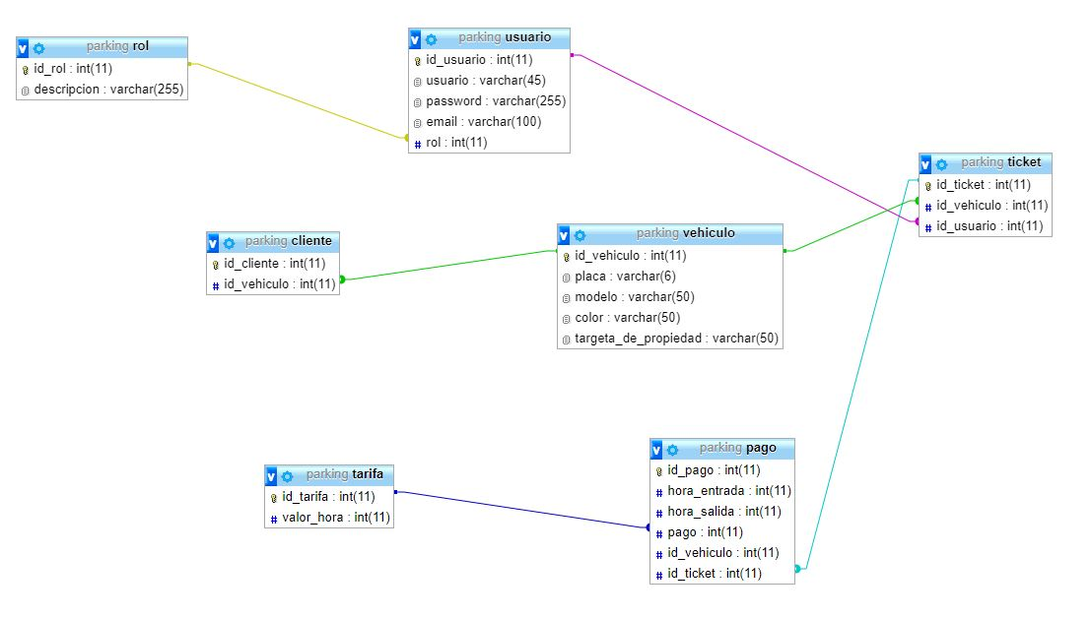
Diagrama de entidad- relación

Slide 63
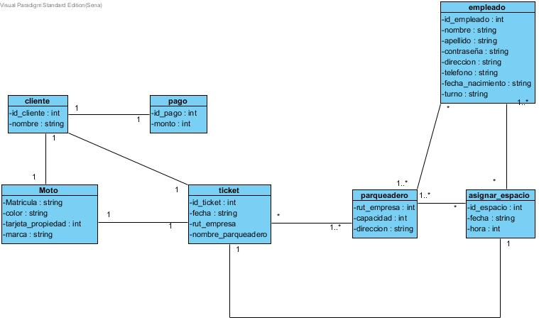
Diagrama de clases

Slide 64
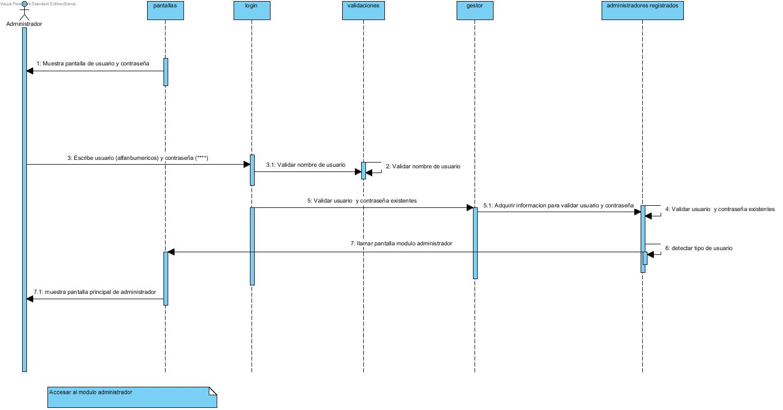
Diagrama de secuencias Administrador

Slide 65
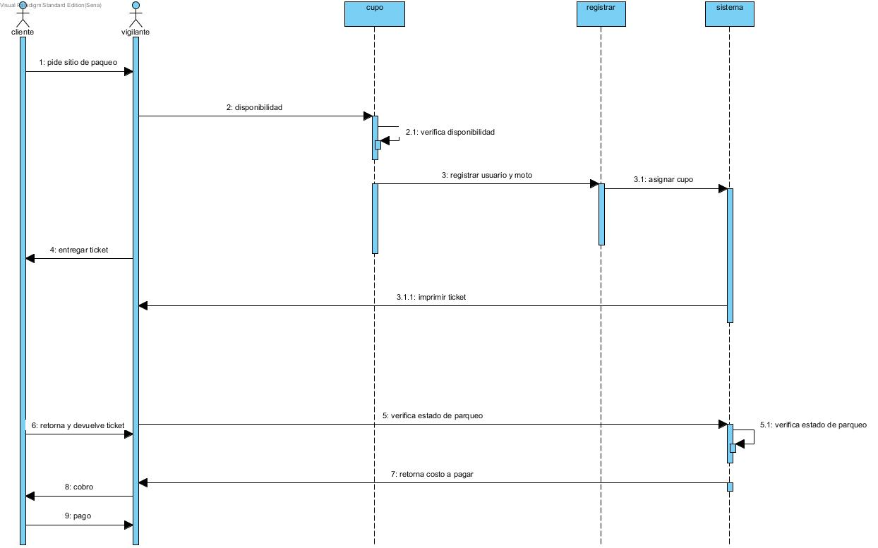
Diagrama de secuencias
cliente

Slide 66
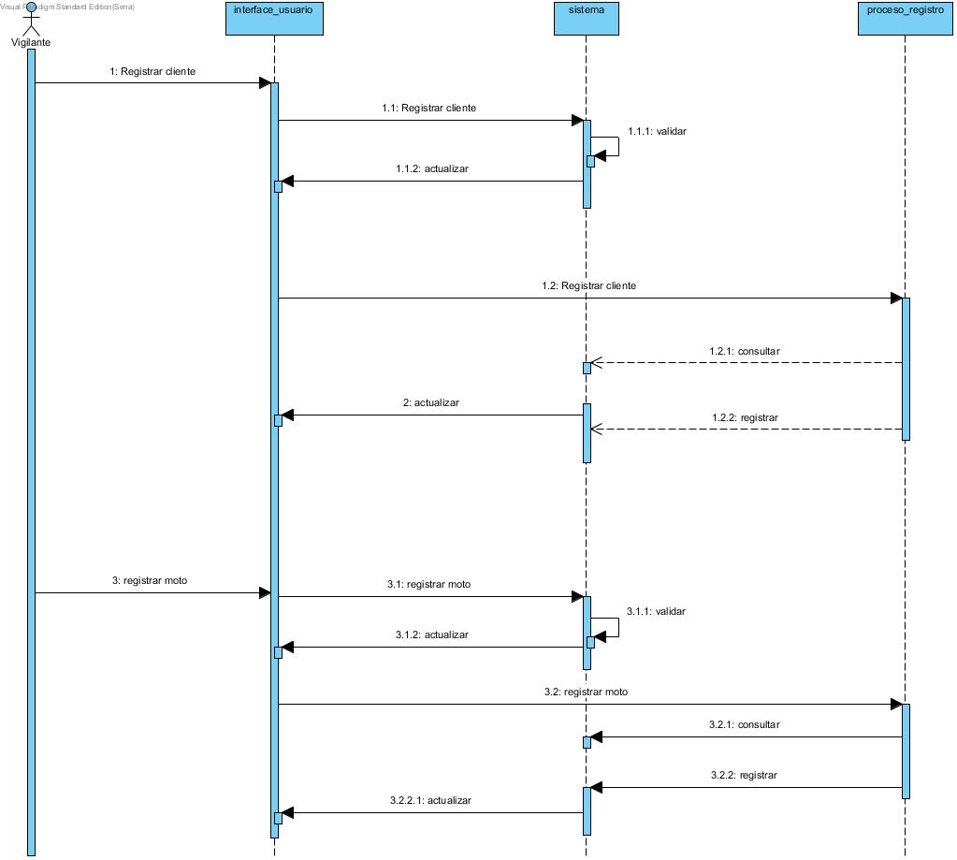
Diagrama de secuencias
Usuario

Slide 67
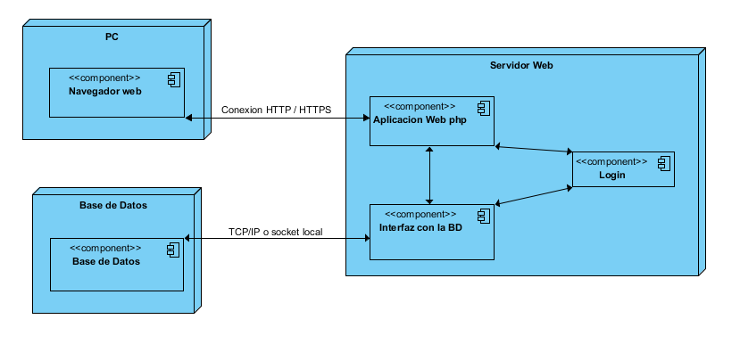
Diagrama de Despliegue

Slide 68

Dudas, Preguntas y Sugerencias

Slide 69

GRACIAS

